Slide 1
ABN- INFANTIL
CEIP QUEVEDO
CURSO 2019-20

Slide 2
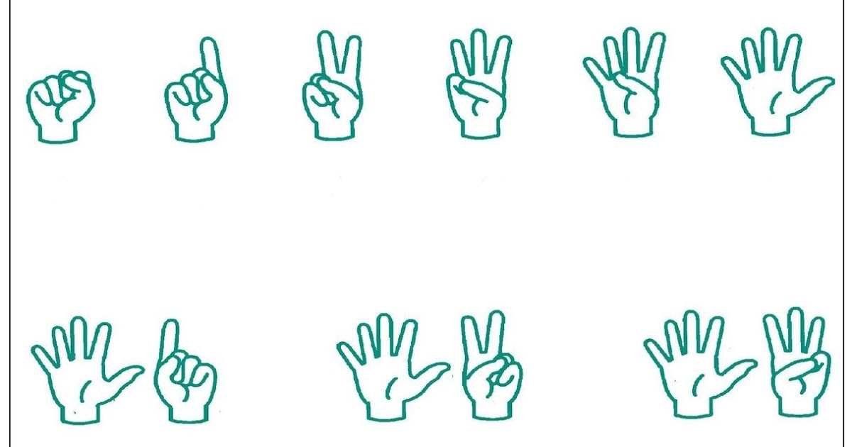
ABN ¿EN QUÉ CONSISTE?
ES UN MÉTODO CREADO HACE 11 AÑOS POR JAIME MARTÍNEZ MONTERO, Y SE BASA EN TENER CARÁCTER ABIERTO Y BASADO EN NÚMEROS, DEJANDO ATRÁS AL MÉTODO QUE SE BASA EN CIFRAS.

Slide 3
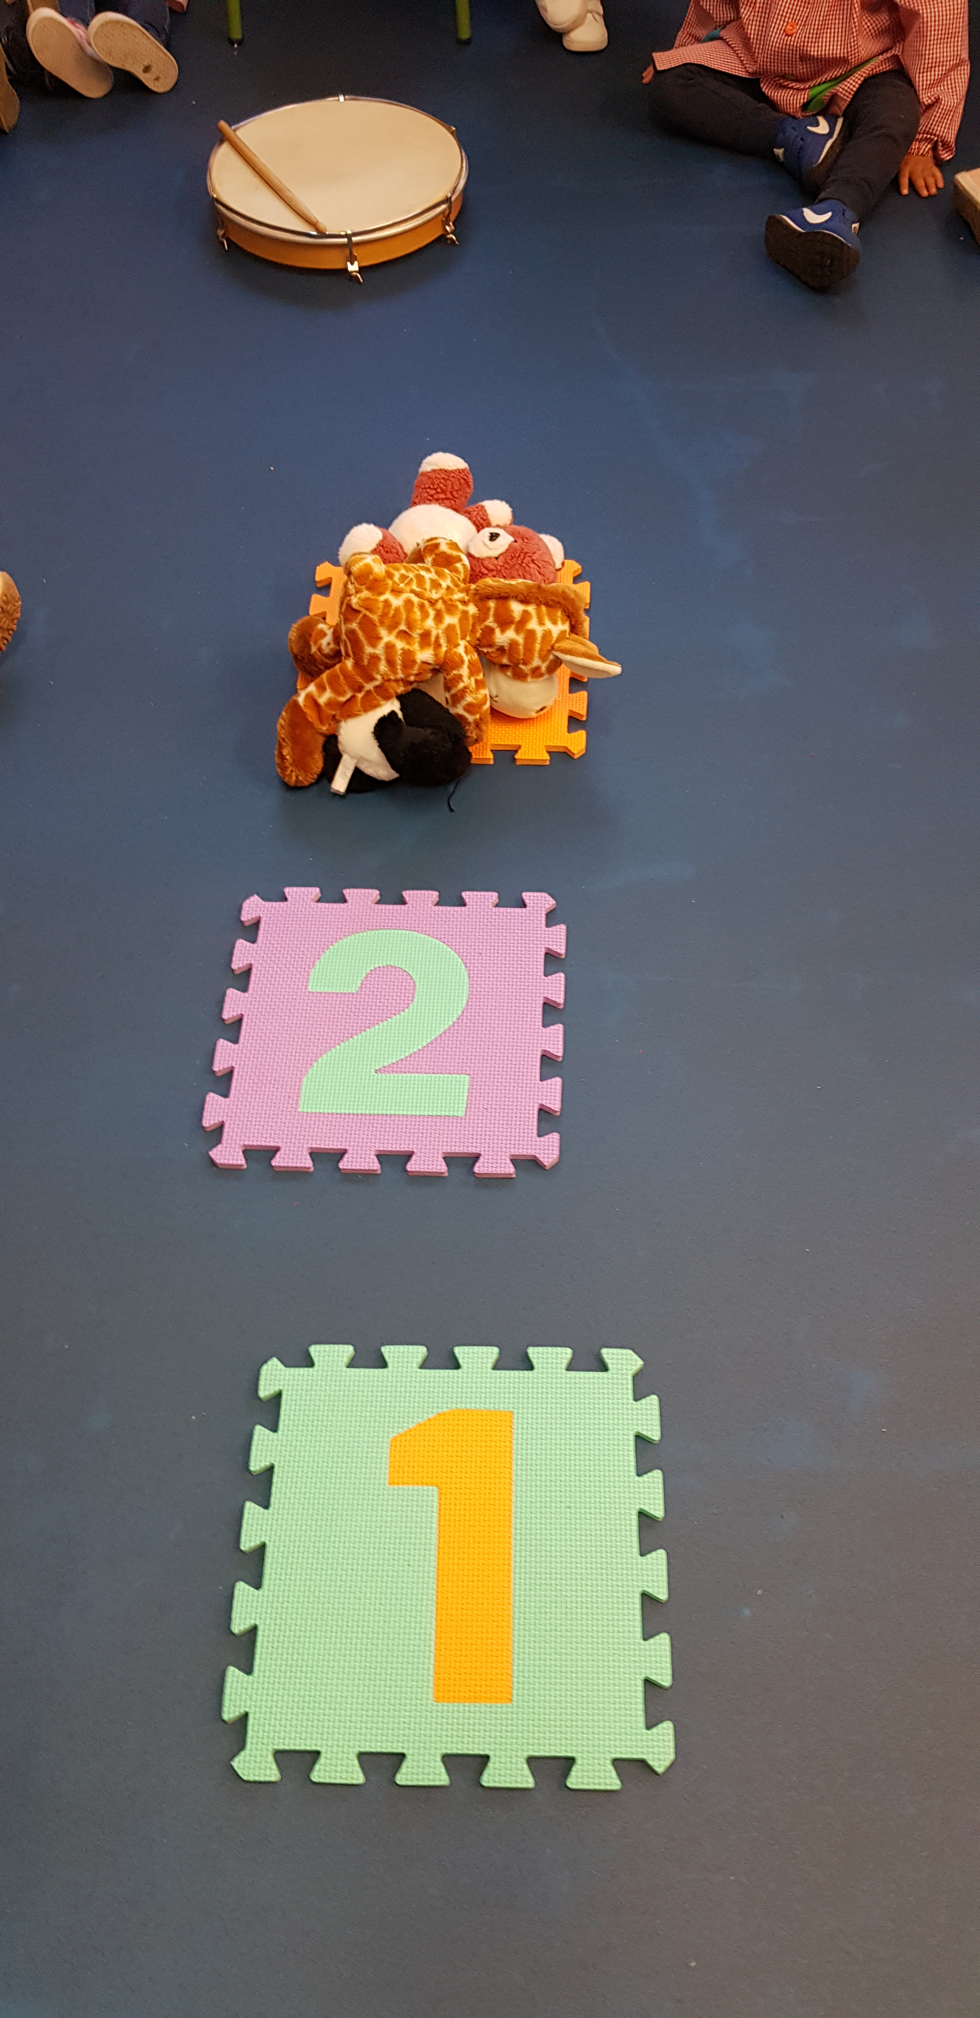
¿POR QUÉ USAR ABN?
Descubrir el sentido del número ayuda en el desarrollo y mejora de la inteligencia matemática

Slide 4
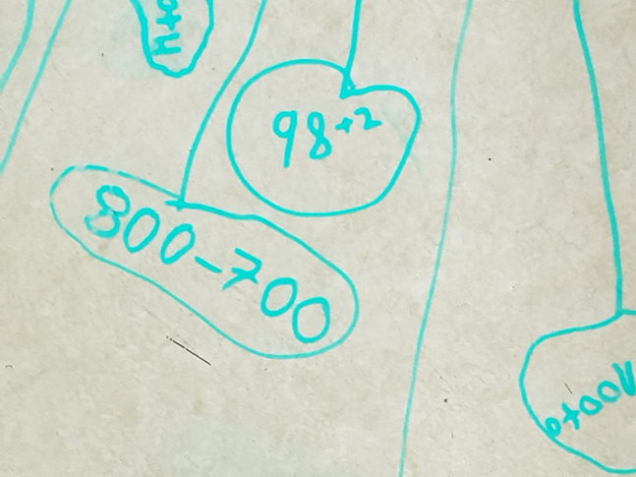
DIFERENCIAS ENTRE ABN Y CBC
ABN
ES ABIERTO, PUDIENDO TENER VARIAS SOLUCIONES
SE BASA EN NÚMEROS
CBC
CERRADO, CON UNA SÓLA SOLUCIÓN
SE BASA EN CIFRAS, EN FUNCIÓN DE SU POSICIÓN

Slide 5
BLOQUE I
NÚMERO Y CARDINALIDAD
(CONTEO)
SE VAN TRABAJANDO A LA VEZ LOS 3
Bloques
De
contenidos
BLOQUE II
ESTRUCTURA DEL NÚMERO Y COMPARACIÓN DE CONJUNTOS
BLOQUE III
TRANSFORMACIÓN NUMÉRICA
(OPERACIONES)

Slide 6
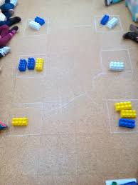
CUANTIFICADORES
La secuencia a seguir es:
Muchos- pocos
Tantos como
Todos- alguno
Uno- ninguno
Tantos como
Ponemos uno más
BLOQUE I- CONTEO
¿QUÉ VAMOS A TRABAJAR?
PRIMEROS NÚMEROS:
EQUIVALENCIAS
Se trabaja la correspondencia uno a uno
¿cómo?
Emparejando conjuntos (empezamos con 2-3)
Buscando mismo patrón
Creando equivalencias

Slide 7
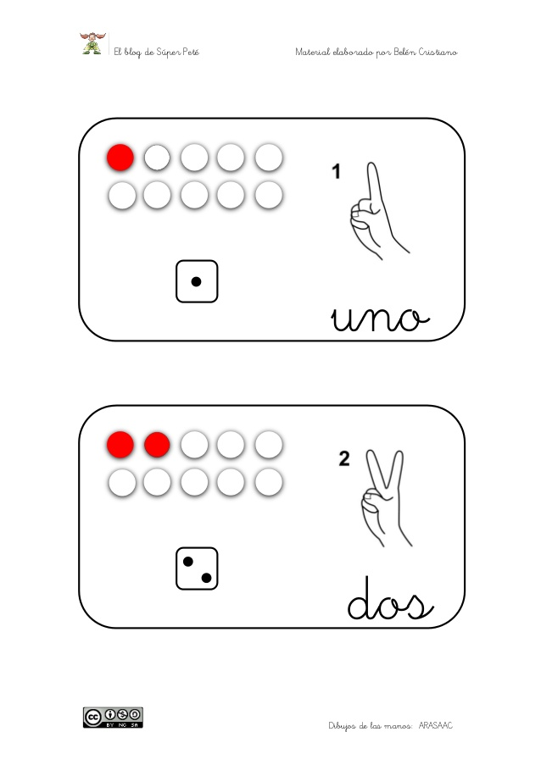
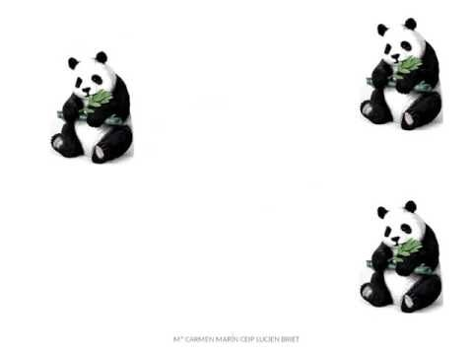
PATRONES FÍSICOS
El niño construye los conjuntos como el conjunto dado.
Con significado (orejas, ojos, pies)
Sin significado, siguiendo la secuencia de MANOS, PUNTOS, NÚMEROS
SUBITIZACIÓN a golpe de vista se determina cuantos objetos hay
En 3 años hasta el 5 u 8
En 4 años hasta 10
En 5 años hasta el 15
Los objetos se ven siguiendo la secuencia:
Disposición fija del número a trabajar y después disposición fija del número a trabajar y anteriores
Disposiciones difusas del número a trabajar
Disposiciones difusas del número a trabajar y anteriores

Slide 8
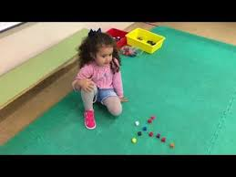
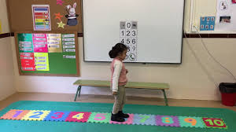
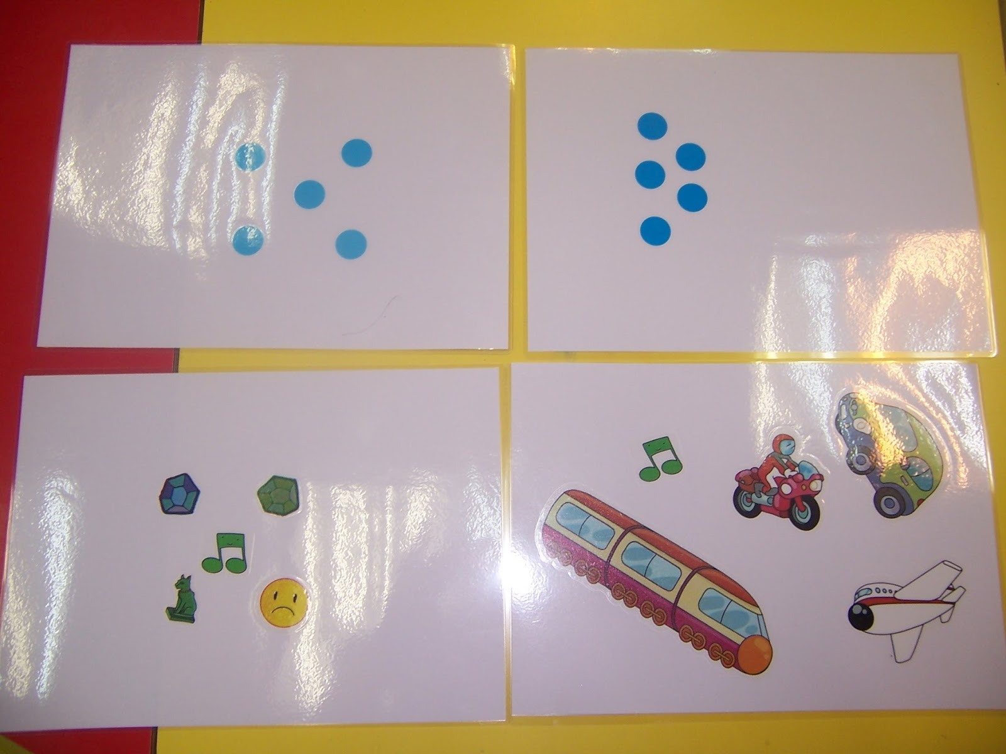
ESTIMACIÓN
Se trabaja después de la subitización: se mezclan diferentes elementos en la misma diapositiva, se estiman 2 o 3 elementos por encima de lo que trabajamos en la SUBI.
En la R.N también se hacen estimaciones.
3 años (se señala el 0IIII5IIII10)
4 años (0 5 10)
5 años (0 10)
CONTEO
Disposición de objetos
Lineal
Circular
Intersección
Difusa
CADENA NUMÉRICA
Nivel cuerda
Nivel cadena irrompible
Nivel cadena rompible
Nivel cadena numerable
Nivel cadena Bidireccional
Retrocuenta

Slide 9
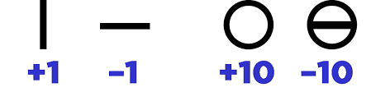
GRAFÍAS
Representación simbólica
Figura
Símbolo
Símbolo- signo
Cifra
CORRESPONDENCIA GRAFÍA- CANTIDAD y viceversa
AJUSTES DE EMPAREJAMIENTOS ERRONEOS (por exceso o defecto)

Slide 10
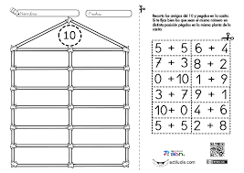
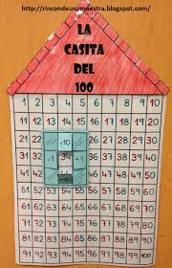
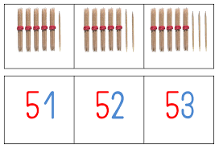
BLOQUE 2- ESTRUCTURA DEL NÚMERO
¿QUÉ VAMOS A TRABAJAR?
ESTRUCTURA NÚMERO Y COMPARACIÓN CONJUNTOS
TRATAMIENTO DEL 0 Y DEL 10
El 0 en ABN es importante porque se trata de ausencia de cantidad y el 10 es un número más.
Trabajaremos los amigos del 10.
LA DECENA
Se trabajará desde 4 años (hueveras, atados, bolsas)
Es un concepto clave para trabajar pandillas y familias.
Unis
Diecis
Veintis…… (casa del 100)

Slide 11
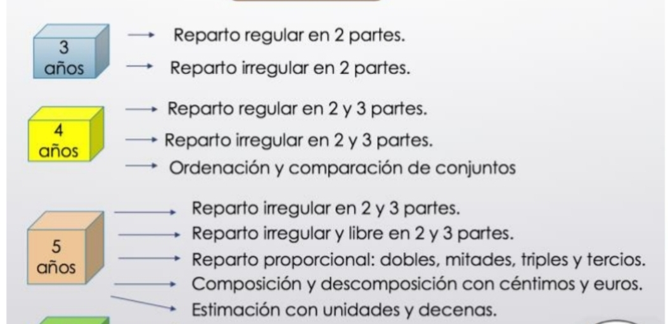
ORDENACIÓN Y COMPARACIÓN
ORDENAR
SECUENCIA:
Ordenar conjuntos muy diferentes
Ordenar conjuntos con diferencias poco visibles (con ayuda R.N)
Ordenar conjuntos tengan o no diferencias y sin ayuda de R.N, fijándose solo en el cardinal del conjunto.
ORDENACIÓN Y COMPARACIÓN
COMPARAR
SECUENCIA:
Primero se debe trabajar mucho la ordenación
Se comparan objetos contables.
Después se pueden combinar con cifras.
Al final solo con cifras
COCODRILOS
CULEBRAS CON ENSARTABLES
DESCOMPOSICIÓN Y COMPOSICIÓN
En la descomposición se trabajarán los repartos regulares, irregulares y proporcionales.
Y también los reequilibrios
En la composición se usan casitas de reparto, arañas y soles.
En la composición se trabaja la suma simple, resta simple, sumirresta.

Slide 12
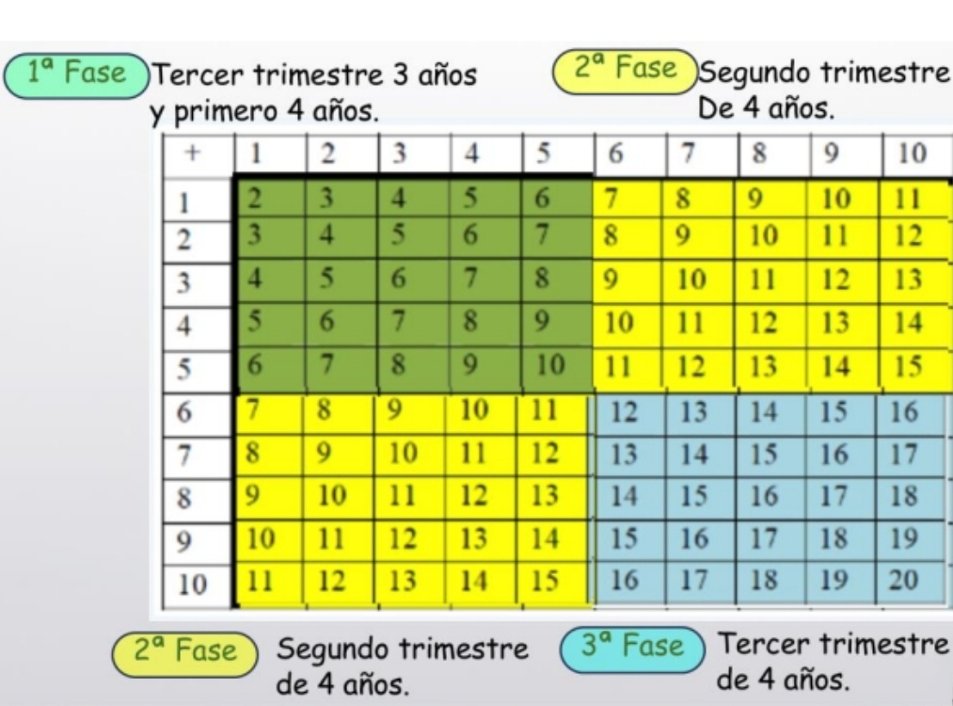
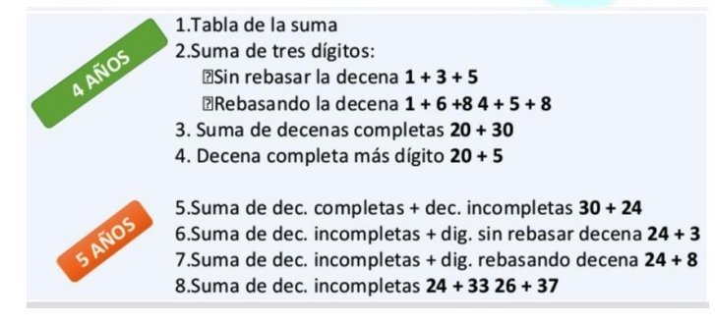
BLOQUE 3- TRANSFORMACION DE LOS NÚMEROS
OPERACIONES
ADICIÓN
Sumas de dos números igual o inferiores a 10
Sumas de tres dígitos
Extensión fase 1 de la suma
SUSTRACCIÓN
Se trabajará siguiendo el mismo orden y pauta que se usa con la suma.
Primero se trabaja la sustracción de un número y luego se pasa a trabajar la sustracción para llegar a un tope ¿qué número falta?

